Slide 1
게시판 파트
Version 1.1
Last Updated
작성자 | 작성일 | 화면용도(사용자/관리자) | 개발팀 확인자 | 디자인팀 확인자
이준화 | 2020-05-02 | 메인페이지 기본 구성

Slide 2
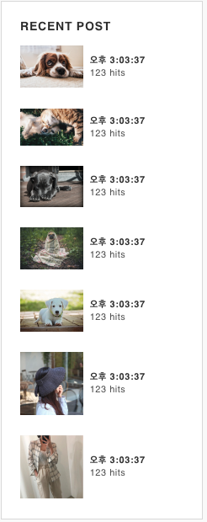
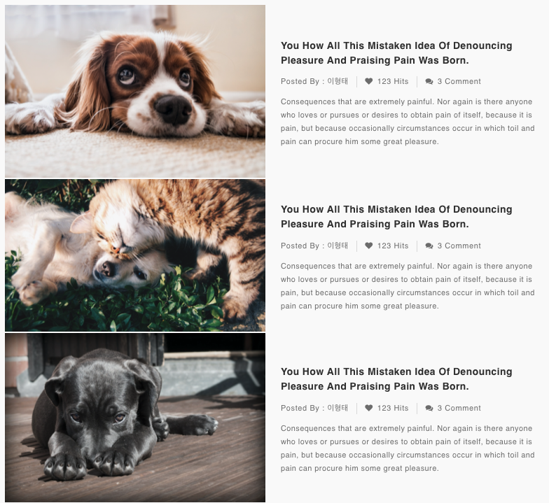
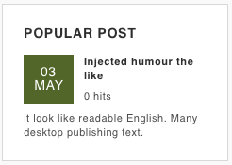
1 | 최신 기사 순으로 정렬된 창.
2 | 인기 기사 순으로 정렬된 창.
3 | 기사 메인 이미지.
4 | 기사의 타이틀.
5 | 작성자, 좋아요, 댓글 정보 및 기사 앞머리 노출창.
3
4
1
5
2

Slide 3
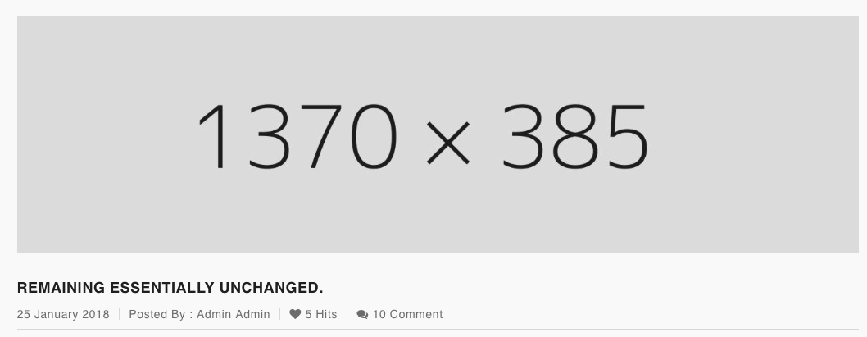
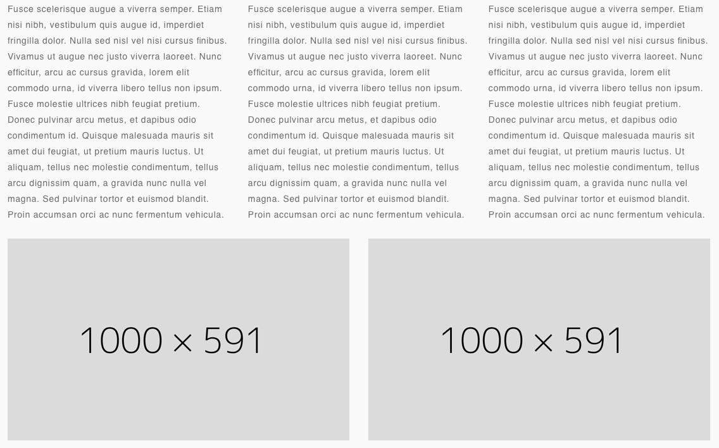
1
2
3
4
5
6
7
8
9
10
11
12
13
14
1
2

Slide 4
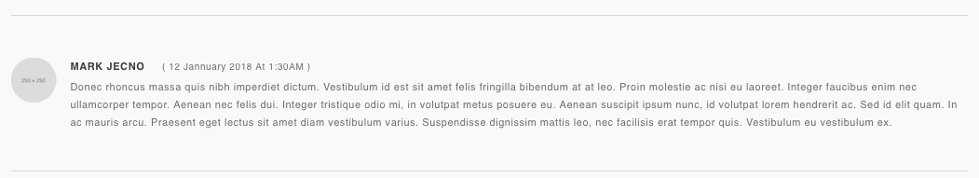
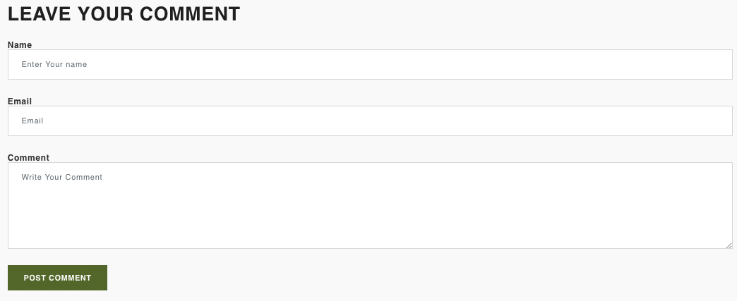
1 | 댓글 작성자 프로필 이미지.
2 | 작성자 이름.
3 | 작성날짜.
4 | 작성자 이름 입력창.
5 | 이메일 입력 창.
6 | 댓글 내용창.
7 | 제출 버튼.
1
2
3
4
5
6
7

